Slide 1
Johari window, sukses kolaborasi, sukses public speaking & meningkatkan self-awareness
Oleh : Indaryono, SE, AK, CA, M.Si, BKP

Slide 2
Sejarah Johari window
Dua orang psikolog dari Univercity of California – Tahun 1955; melakukan penelitian tentang : TINGKAT PENGETAHUAN MANUSIA DALAM BERKOMUNIKASI.
Dua orang psikolog itu adalah : Joseph Luft dan Harry Ingham, sehingga hasil penelitian mereka disebut JoHari; yg berasal dari gabungan dua nama mereka : Joseph dan Harry.
Sedangkan Window, karena hasil penemuan mereka dapat digambarkan dlm diagram seperti jendela / window.

Slide 3
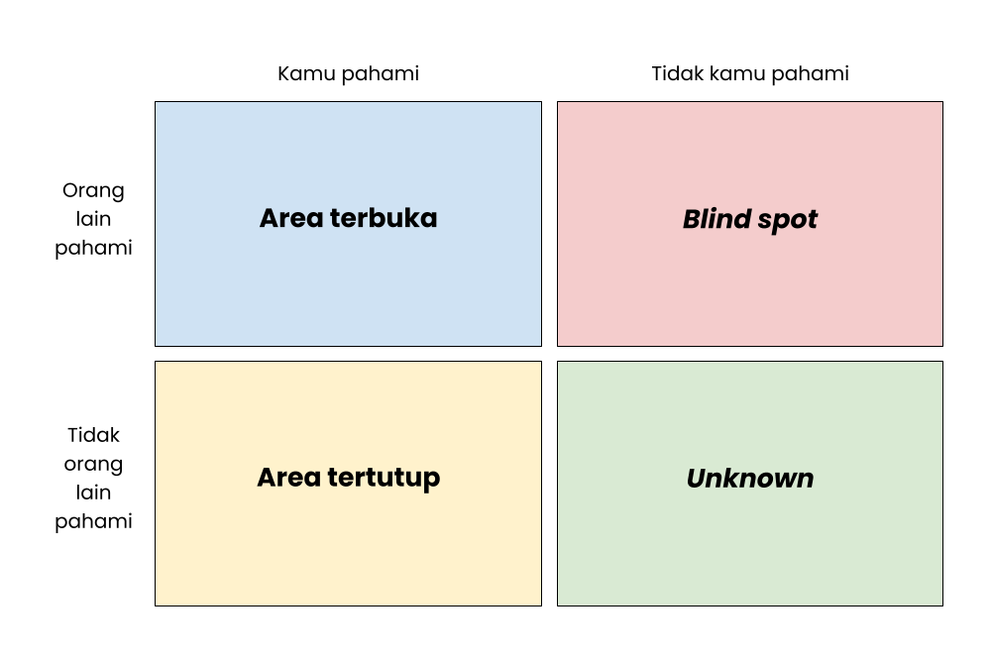
KUADRAN JOHARI WINDOW

Slide 4
Penjelasan KUADRAN JOHARI WINDOW
1 - AREA TERBUKA :
Informasi di wilayah ini DIPAHAMI OLEH KAMU dan juga DIPAHAMI OLEH ORANG LAIN.
Contoh :
Pada suatu waktu, saya berkenalan dg Agus. Saat itu, baik saya maupun agus mengenal nama masing2. Nama saya dan nama Agus, ada di AREA TERBUKA
2 – AREA TERTUTUP
Informasi di wilayah ini DIPAHAMI OLEH KAMU tetapi TIDAK DIPAHAMI OLEH ORANG LAIN.
Contoh :
PIN ATM kamu, hanya diketahui oleh kamu dan tidak diketahui oleh orang lain.
3 – BLIND SPOT :
Informasi di wilayah ini TIDAK DIPAHAMI OLEH KAMU tetapi DIPAHAMI OLEH ORANG LAIN.
Contoh :
Kekurangan kamu, tidak kamu ketahui tetapi orang lain justru yang lebih tahu.
4 – UNKNOWN
Informasi di wilayah ini TIDAK DIPAHAMI OLEH KAMU dan TIDAK DIPAHAMI OLEH ORANG LAIN.
Contoh :
Kamu menjadi anggota suatu kepanitiaan, dan diberi tugas menyusun PROPOSAL yang baru pertamakali kamu kerjakan. Pada kondisi ini, baik kamu maupun teman dlm kepanitiaan, dua-duanya tidak tahu kemahiranmu dalam menyusun PROPOSAL.

Slide 5
Contoh penggunaan Johari window
1) Meningkatkan SELF – AWARENESS
2) Membantu PUBLIC SPEAKING
3) Memaksimalkan KOLABORASI
4) Meningkatkan KUALITAS PRIBADI unt mengurangi AREA UNKNOWN

Slide 6
1) Meningkatkan SELF – AWARENESS
AREA : BLIND SPOT adalah daerah dimana ADA INFORMASI YG ORANG LAIN KETAHUI tetapi KITA TIDAK TAHU.
Contoh Kasus :
Ratna (salah seorang staf kantor), ingin meningkatkan Kerjasama dlm orga nisasi. Dalam hal ini ada area yg Ratna tidak ketahui yg disebut AREA BLIND SPOT.
Ratna akan menanyakan pendapat orang lain tentang dirinya. Dengan cara ini maka SELF AWARENESS (KESADARAN DIRI) Ratna MENINGKAT dan kerjasama di kantor menjadi lebih baik.
KESIMPULAN :
Untuk meningkatkan KERJASAMA, maka AREA TERBUKA HARUS DIPERLUAS DAN AREA BLIND SPOT DIPERKECIL.
Cari lagi area2 blind spot yg lain & kurangi, sehingga area terbuka bertambah.

Slide 7
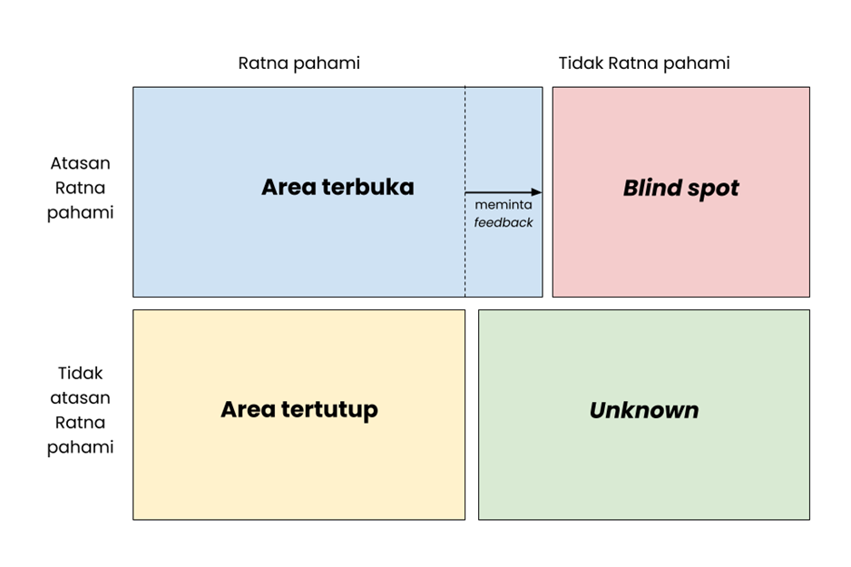
Kuadran yg memperluaS area terbuka & mengurangi area blind spot
A

Slide 8
2) Membantu PUBLIC SPEAKING
AREA TERTUTUP adalah daerah dimana ADA INFORMASI YG KAMU KETAHUI tetapi ORANG LAIN TIDAK TAHU.
Contoh Kasus :
Kamu diminta oleh atasan kantor unt mengisi TRAINING INTERNAL. Bagaimana unt menarik audiens agar menaruh PERHATIAN LEBIH kepada kamu ?
Ceritakan pengalaman pribadimu yg menarik dan lucu sehingga melebarkan AREA TERBUKA dan mempersempit AREA TERTUTUP dan audiens MERASA LEBIH MENGENAL KAMU.
KESIMPULAN :
Untuk meningkatkan KERJASAMA, maka AREA TERBUKA HARUS DIPERLUAS DAN AREA TERTUTUP DIPERKECIL.
Cari lagi area2 tertutup yg lain & kurangi, sehingga area terbuka bertambah.

Slide 9
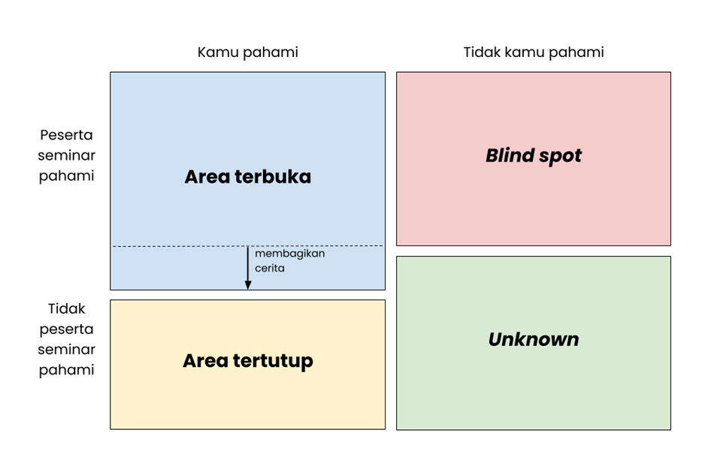
Kuadran yg memperluar area terbuka & mengurangi area TERTUTUP
A

Slide 10
3) Memaksimalkan KOLABORASI
Kalau kenal dengan rekan kolaborasimu, kamu akan cenderung LEBIH PERCAYA KEPADA MEREKA. Itulah mengapa, SALING MENGENAL PENTING SAAT HARUS BEKERJA SAMA.
Pada bagian pertama, AREA TERBUKA DIPERLUAS dg cara MENGURANGI AREA BLIND SPOT.
Pada bagian kedua, AREA TERBUKA DIPERLUAS dg cara MENGURANGI AREA TERTUTUP.
Pada bagian ketiga ini, AREA TERBUKA DIPERLUAS dg cara MENGURANGI AREA BLIND SPOT & AREA TERTUTUP – SECARA BERSAMAAN.
Bagaimana agar kita bisa lebih saling mengenal ?
Pada bagian berikut ini disajikan contoh penggunaan Johari Windows unt memperkuat KOLABORASI.

Slide 11
Latihan penggunaan teori Johari windows unt memperkuat kolaborasi
1) Bentuklah satu kelompok unt Latihan yang
terdiri dari sedikit orang, misalkan lima
orang , yaitu : Adi, Budi, Cindy, Desi & Eni
Cari waktu bersama unt hadir pada training
selama 1 sampai dgn 2 Jam.
2) Masing2 peserta menuliskan tiga kata sifat
yg ada di diri sendiri. Misalkan : Jujur,
Tidak Sabaran, dan Malas.
3) Masing2 peserta menuliskan tiga kata sifat
yg ada di teman satu team nya. Misalkan Adi,
menulis tiga sifat dari Budi seperti : Pendiam,
Tidak Ramah dan Rajin. Kemudian Adi
menulis sifat cindy, Desi dan Eni. Demikian
pula sebaliknya.
4) Adi, Budi, Cindy, Desi & Eni berkumpul dlm
satu ruang utk sharing dan menjelaskan kata
sifat yang ditulisnya untuk disi sendiri
termasuk kata sifat untuk rekan satu Tim nya.
KOLABORASI MENJADI MAKSIMAL KRN SATU TIM SALING MENGENAL SATU SAMA LAIN DG LATIHAN DI ATAS.

Slide 12
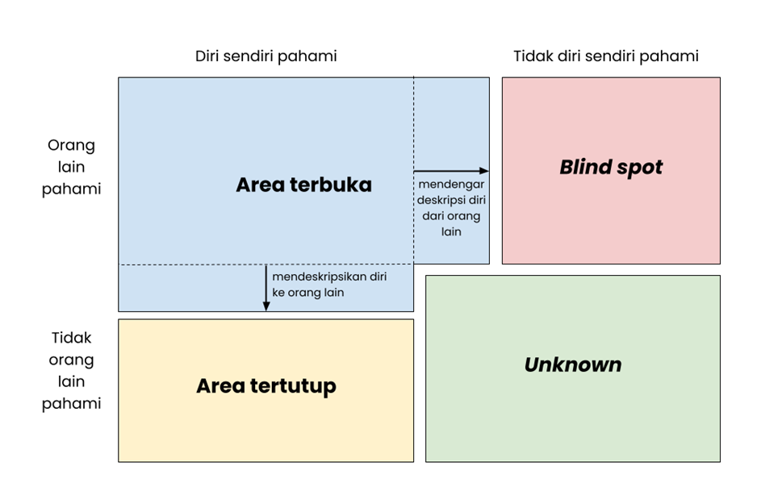
Kuadran yg memperluar area terbuka DENGAN mengurangi area blind sPOT & AREA TERTUTUP

Slide 13
4) Meningkatkan kualitas pribadi unt mengurangi area unknown
AREA UNKNOWN ADALAH AREA YG PALING SULIT KARENA KAMU TIDAK TAHU SEKALIGUS ORANG LAIN JUGA TIDAK TAHU.
Dlm penjelasan sebelumnya, dicontohkan seseorang yg diminta menyusun PROPOSAL PROJECT, dimana yg bersangkutan TIDAK PERNAH MEMBUAT dan ORANG LAIN JUGA TIDAK TAHU KEMEMPUANNYA dlm menyusun proposal tersebut, shg kedua belah pihak – SAMA2 TIDAK TAHU.
Cara untuk mengurangi UNKNOWN = OUT OFF THE BOX :
A. Ambil Peran atau Proyek Baru
B. Minta Rotasi atau Cross-Function Experience
C. Gunakan Assessment Profesional
D. Ikut Situasi “High Pressure”
E. Coaching / Mentoring
KESIMPULAN :
AREA UNKNOWN TIDAK DAPAT DIHILANGKAN tetapi DAPAT DIKURANGI.

Slide 14
A. Ambil Peran atau Proyek Baru
Contoh :
1) Biasanya Anda di back-office → coba ikut presentasi klien.
2) Biasanya eksekusi teknis → coba ikut perencanaan strategi.
3) Jadi anggota tim → coba jadi koordinator proyek kecil.
Dampak :
Anda bisa menemukan :
1) Ternyata punya bakat public speaking.
2) Ternyata kurang nyaman dengan konflik.
3) Ternyata kuat dalam negosiasi.
Hal-hal ini sebelumnya mungkin tidak terlihat.

Slide 15
B. Minta Rotasi atau Cross-Function Experience
Misalnya:
1) Tim HR ikut proyek employer branding.
2) Tim Finance ikut perencanaan bisnis.
3) Tim IT ikut diskusi user experience.
Mengapa efektif ?
Lingkungan berbeda memunculkan sisi diri yang belum muncul di peran lama.

Slide 16
C. Gunakan Assessment Profesional
Di dunia kerja bisa menggunakan:
a) Leadership assessment
b) Talent mapping
c) Strength profiling (pembuatan profil kekuatan)
Kadang seseorang tidak tahu bahwa ternyata ybs :
a) Punya potensi kepemimpinan tinggi
b) Sangat kuat di analytical thinking
c) Cocok di peran strategic bukan operasional

Slide 17
D. Ikut Situasi “High Pressure”
Contoh:
a) Menangani komplain klien besar
b) Memimpin saat deadline ketat
c) Menghadapi krisis tim
Dalam tekanan, muncul:
a) Ketahanan mental
b) Pola kepemimpinan alami
c) Gaya pengambilan keputusan

Slide 18
E. Coaching / Mentoring
Diskusi rutin dengan atasan atau mentor bisa menggali :
a) Pola karier yang sebenarnya cocok
b) Hambatan mental yang belum disadari
c) Ambisi yang selama ini terpendam

Slide 19
KESIMPULAN
*) Untuk menunjang training dg Judul JOHARI WINDOWS disarankan agar juga mempelajari training tentang Communication Skills dan Interpersonal Skills
*) Dalam Training ini, diberikan Latihan-Latihan teknis dan konkrit tentang praktek komunikasi dlm organisasi.
*) Kemampuan dlm mempraktikan pelatihan2 yg pernah disampaikan, PERLU LATIHAN RUTIN, tanpa Latihan banyak kesulitan dlm melaksanakan ide-ide yg ada.

Slide 20


